Slide 1

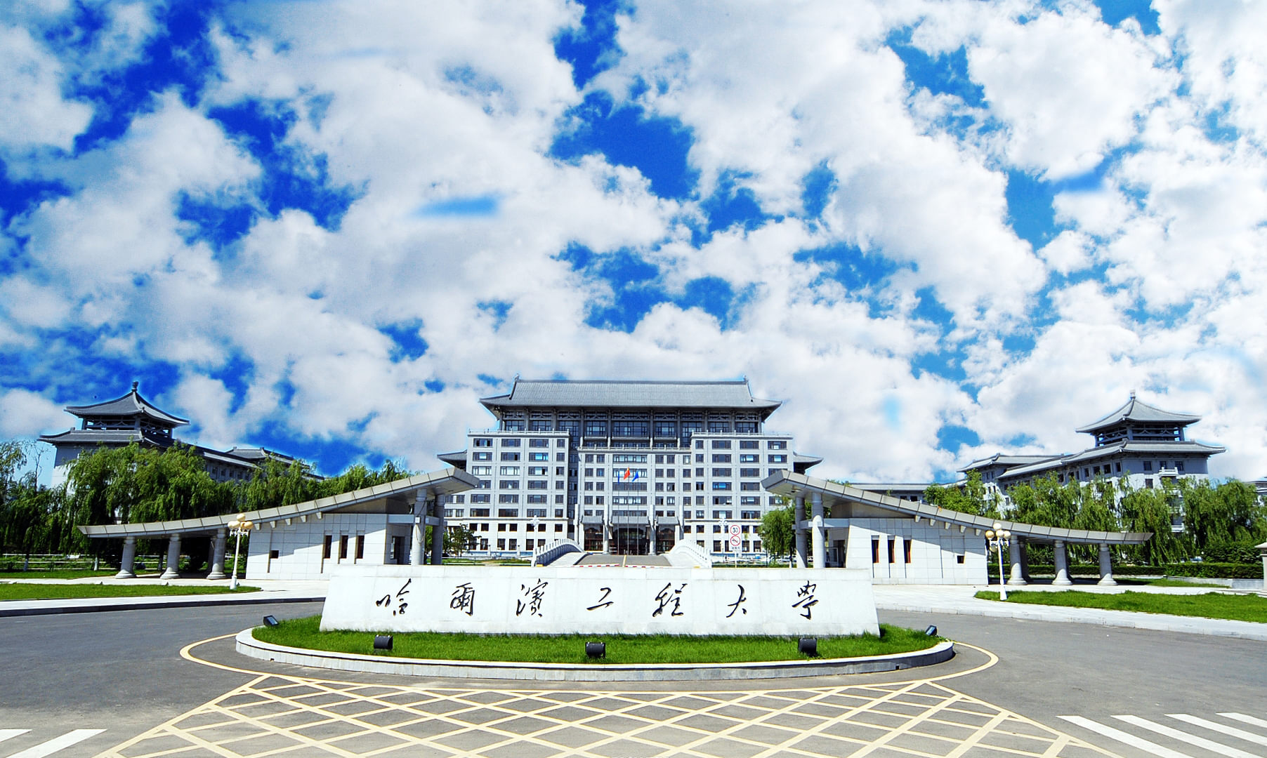
总结
Harbin Engineering University

Slide 2
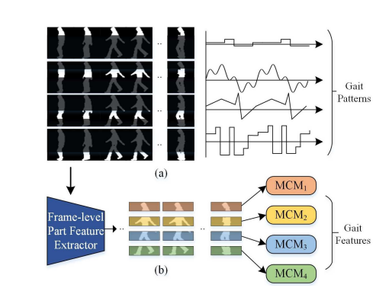
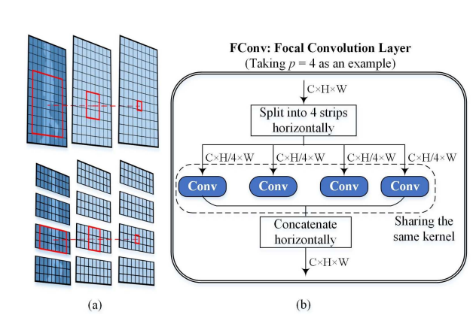
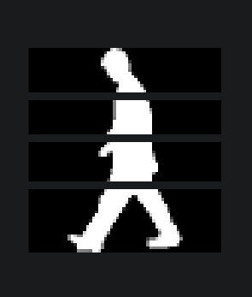
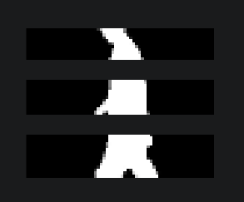
一.分块特征
人体的不同部位在行走过程中具有明显不同的视觉外观和运动模式。在最新的文献中，使用部分特征进行人体描述已经被证实有利于个体识别。

Slide 3

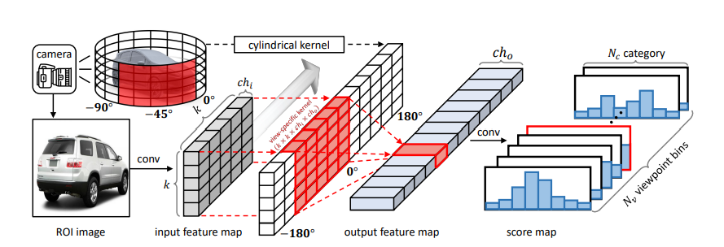
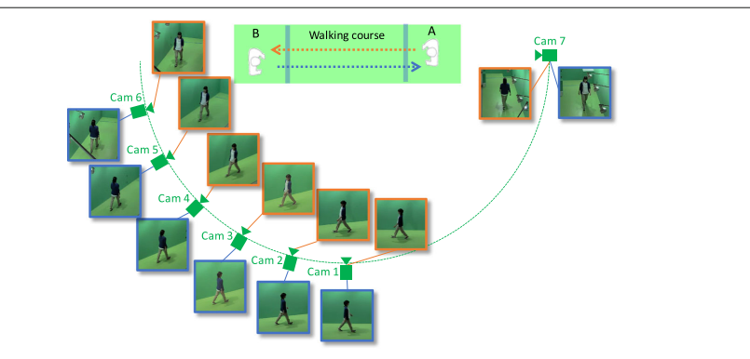
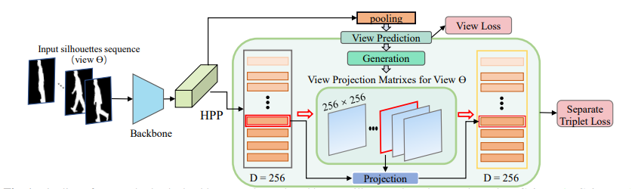
二.多视角问题
针对多视角问题，可以加入一个视角的监督。1.使用圆柱形卷积使模型学习到不用的视角特征，从而对视角进行预测。
2.使用几何知识或者GAN对齐视角。

Slide 4
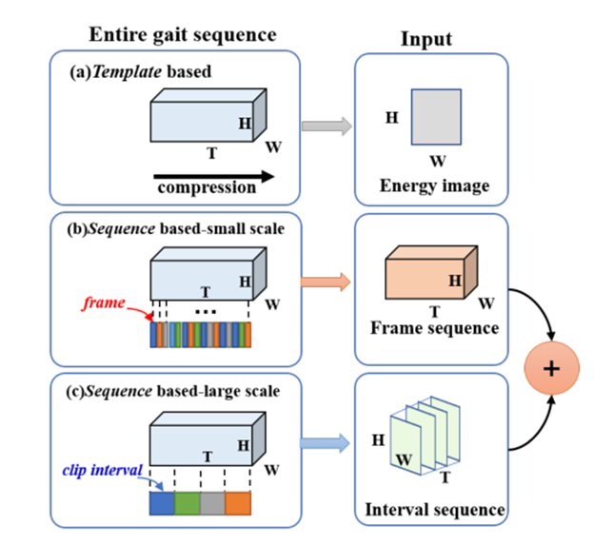
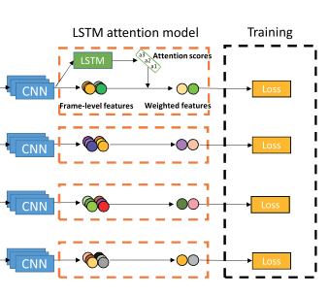
三.时序问题
在动作识别或基于视频的人员重新识别中，动态时间特征是重要的线索。通过捕捉帧的动作信息，可以有效地提高识别率。
1.在多时间尺度上，使用3D卷积聚合时序特征
2.使用LSTM提取时序的特征

Slide 5

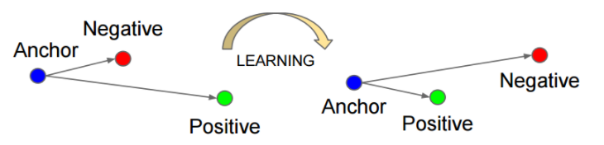
四.损失函数
三元损失：对于设定的三元组(Anchor, Positive, Negative) （Anchor和Positive为同类的不同样本，Anchor与Negative为异类样本），Triplet loss试图学习到一个特征空间，使得在该空间中相同类别的基准样本（Anchor）与 正样本（Positive）距离更近，不同类别的 Anchor 与负样本（Negative）距离更远。
East triplets：损失为0，因为 ，不需要优化。
Hard triplets： 相同类别样本之间的距离大于不同类别之间的样本距离 ,损失最大，是需要优化的目标。
Semi-hard triplets:即a和p的距离比a和n的距离近， 但是近的不够多，这种情况存在损失，但损失比hard triplets要小，也需要优化。

Slide 6
感谢各位的聆听与指导
THANK YOU FOR LISTENING AND GUIDING

